Slide 1
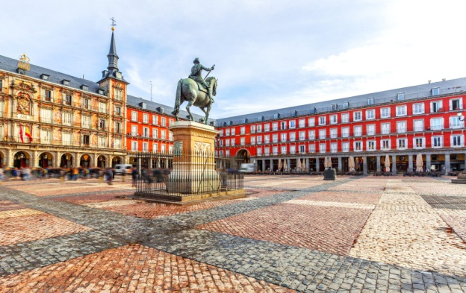
VECMĀMIŅAS.lv (grannies.lv) PIC Number: 944146300 PROJECT “TO FEEL AND SUPPORT!”
ERASMUS PLUS KA 1 - Adult education staff mobility,
Project No. 2018-1-LV01-KA104-046764

Slide 2
Projekts "Sajust un atbalstīt! " ( Erasmus Plus KA 1, Nr. 2018-1-LV01-KA104-046764 )
Projekts "Sajust un atbalstīt! " ( Erasmus Plus KA 1, Nr. 2018-1-LV01-KA104-046764 ) sniedz iespēju biedrības "Vecmāmiņas.lv" senioriem pieaugušo izglītotājiem piedalīties starptautiskos apmācību kursos, lai uzlabotu savas prasmes un iemaņas. Tā ir iespēja pieaugušo izglītības treneriem gūt jaunas, inovatīvas kompetences darbam ar senioru auditoriju un dot stimulu dalībai turpmākajos Eiropas līmeņa projektos.
Projektā tiek apgūtas un uzlabotas 21.gadsimta prasmes - koučings un multisensorās izglītības metodes.
Mācības izvēlētas balstoties uz vajadzībām organizācijas Eiropas attīstības plānā un no iepriekšējās pieredzes, kur mums ir pietrūcis zināšanu.

Slide 3
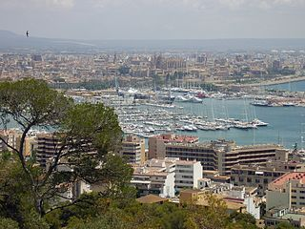
ALCALA de HENARES
2018.gada 26.-30. novembrī notika mobilitāte Spānijā,Alcala de Henares pilsētā. Tēma - Koučings izglītības kontekstā.
Kurss ilga 5 apmācību dienas.
Dalība - Lija Cīrule
Biedrība Vecmāmiņas.lv

Slide 4
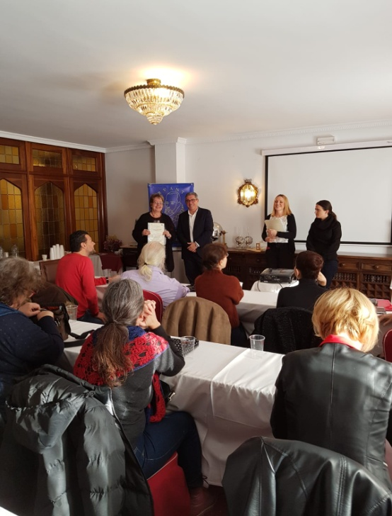
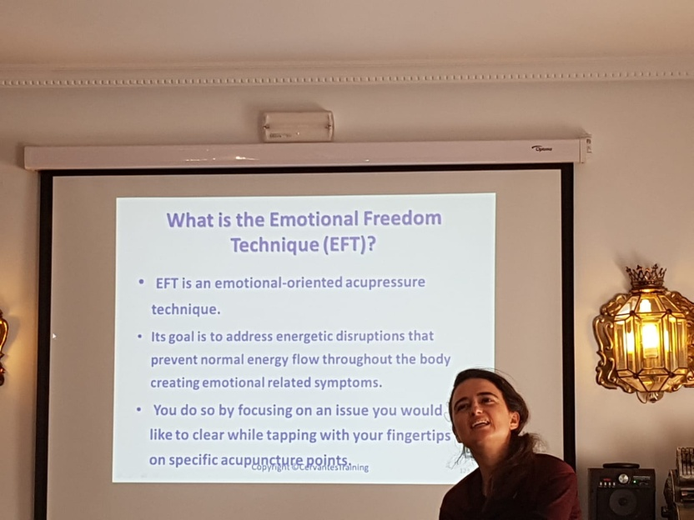
Kursu organizatori
Cervantes Training organizētajos kursos tika gūtas zināšanas par mācību priekšlaicīgas pārtraukšanas iemesliem Eiropas valstīs. Jebkurš mācību process ir saistīts ar saskarsmi, kurā izpaužas cilvēku saskarsmes prasmes, personības īpašības, kā arī profesionālā kompetence. Tāpēc ir svarīgi pievērst uzmanību likumsakarībām, personības īpašībām, kas ietekmē cilvēku savstarpējas attiecības, nosaka saskarsmes un mācību vidi.

Slide 5
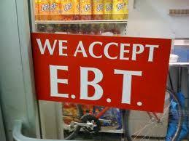
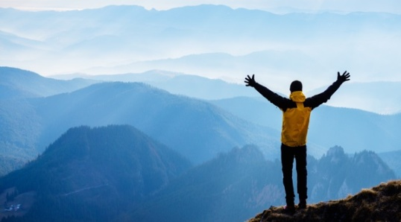
EBT metode
Multikulturālās izglītības aspekti mācību kursa ietvaros bija saistīti galvenokārt ar EBT izmantošanu personīgajā dzīvē (neprofesionāļa EBT pielietošanā), darbam ar sevi, un tikai pastarpināti – ar bērniem, ar līdzcilvēkiem. šajā tehnikā. To ir atļauts veikt jebkuram skolotājam Austrālijā, Jaunzēlandē, Ekvadorā, taču par to, vai un cik lielā mērā mēs, neprofesionāļi, drīkstam pielietot uz citiem šo tehniku, par to izraisījās plašas diskusijas kursu dalībnieku vidū.

Slide 6
ATZIŅAS
Kursos Cīrule ieguva vērtīgas atziņas:
Mēs nevaram kontrolēt citus;
Mums jāmācās, kā menedžēt mūsu atbildību un emocijas,
Būt stipram, mierīgam ne citu, bet savās acīs;
Jāatzīst savas kļūdas un jāmācās – visu mūžu jāmācās, jo kā mēs varam mācīt citus, ja paši nemācīsimies.

Slide 7
Brīvais laiks
Tā kā kursa apmeklētāji bija no Grieķijas, Rumānijas, Itālijas, Slovākijas, Lietuvas un Islandes, bija interesantas tikšanās, sarunas, kontaktu apmaiņa, kopīgu kultūras pasākumu apmeklējumi, piem., „Flamenko vakars”, ekskursija uz Madridi, „Spāņu vakars” un tml.
Ārpus nodarbību laika bija iespēja aktualizēt savas zināšanas un pieredzi angļu un spāņu valodās, kultūras un subkultūras jautājumos.

Slide 8
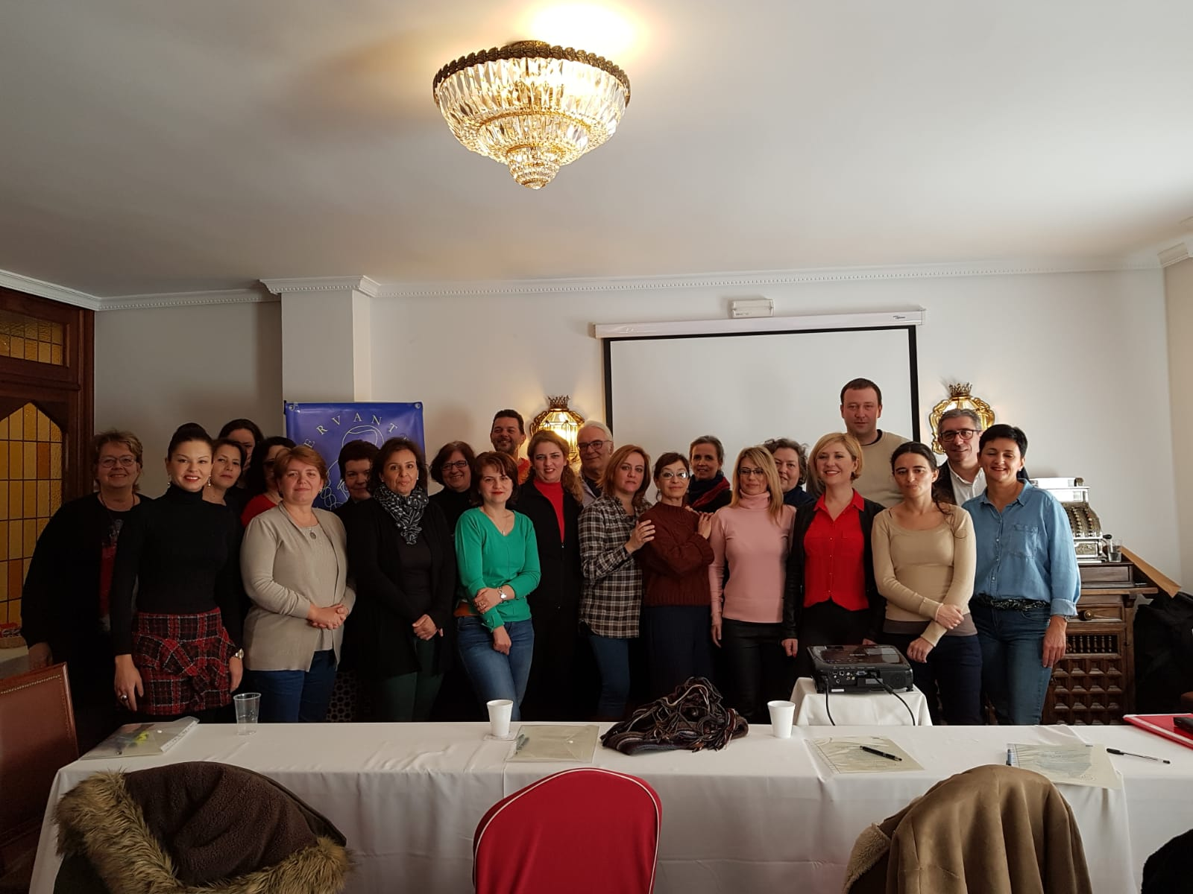
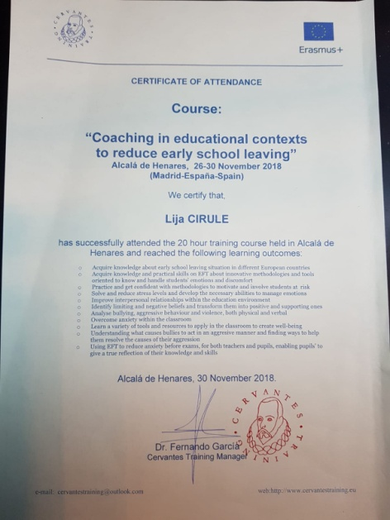
Kursu dalībnieki. Sertifikāti.

